Slide 1
Curs 2021-2o22
Reunió amb les famílies - Inici de curs
09.09.2021

Slide 2
CANALS D’INFORMACIÓ
CORREU TUTORIA:cinque.a@escolasantjordi.net
cinque.b@escolasantjordi.net
cinque.c@escolasantjordi.net
PÀGINA WEB DE L’ESCOLA: escolasantjordi.net
TELEGRAM: canal de l’escola i canal de la classe
“IMPORTANT ACTUALITZAR LES DADES PERSONALS
AL FULL I A L’AGENDA”

Slide 3
MESTRES I ESPECIALISTES
TUTORES: català, castellà, mates, medi, valors.
ANGLÈS: CARME ARQUES
FRANCÈS (PLÀSTICA): NEUS VENTURA
MÚSICA: GESSAMÍ MARGALEF
RELIGIÓ: MARIBEL SANCHO
EDUCACIÓ FÍSICA: JOEL CHERTA

Slide 4
MESURES de reforç i d’educació especial
MESTRA D’EDUCACIÓ ESPECIAL: Mª JESUS CHICO
TUTORA SIEI: ESTHER BERNAL
EDUCADORA: LÍDIA BERTOMEU
VETLLADORA: REGINA ROSSELL
MESTRES DE SUPORT: mestres de cicle superior

Slide 5
HORARI
JORNADA CONTÍNUA, DE 9 a 14h.
CATALÀ.- 2h i 30’
CASTELLÀ.- 2h i 30’
MATEMÀTIQUES.- 4h (½ hora és d’escacs)
MEDI.- 3h (1 hora és del projecte Micro Bit)
EDUCACIÓ FÍSICA, ANGLÈS, RELIGIÓ/VALORS.- 2h
PLÀSTICA EN FRANCÈS.- 1h

Slide 6
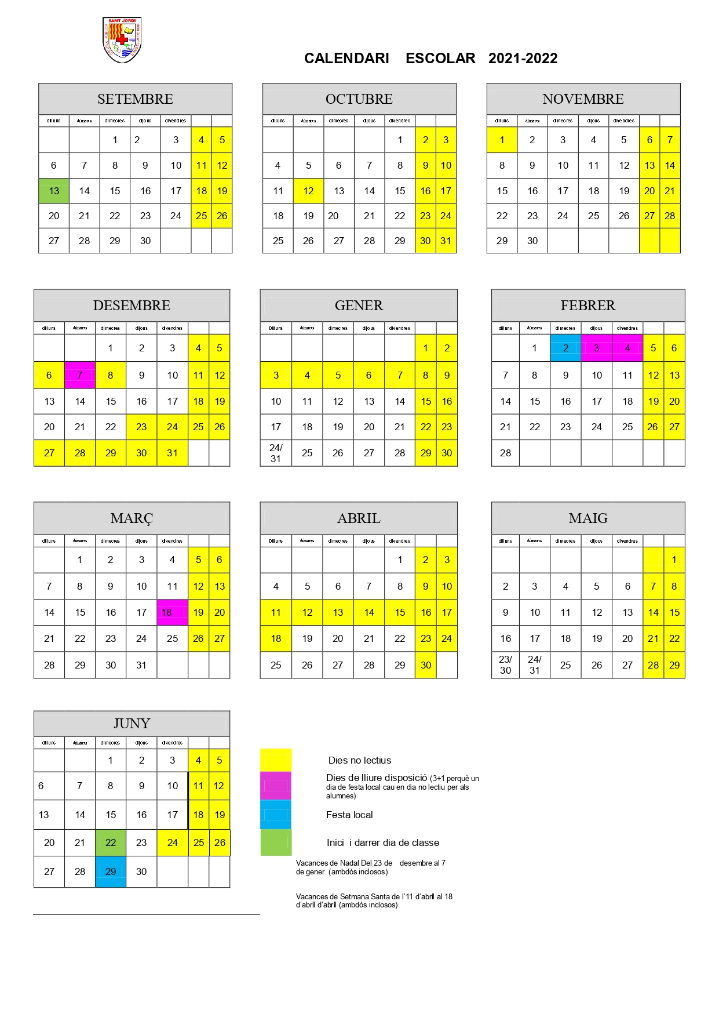
calendari escolar

Slide 7
ENTRADES de l’alumnat
L’alumnat no pot venir a l’escola amb cap dels possibles símptomes de COVID-19
L’alumnat que té germans/es més petits podran entrar per la seva porta, quan l’acompanyin.
Per accedir a l’escola és obligatori l’ús de mascareta higiènica, si és possible amb compliment de norma UME, fins a l’aula.
Dins de l’aula caldrà portar mascareta.
ENTRADES FLEXIBLES.
La porta de l’alumnat de CS és la principal (la de sempre)i per secretaria.
No fan files, de 8.55 h. a 9.10 h.
Els familiars NO entraran al recinte.

Slide 8
SORTIDES de l’alumnat
Es prega puntualitat a les persones encarregades de recollir l’alumnat.
Les aglomeracions a les portes d’accés ens posen a tots en risc.
Si algú que no és un dels progenitors o tutor/a legal ha de recollir l’alumne/a, cal omplir l’autorització de recollida d’alumnes per part de famílies i/o germans.
A les 13.55 h. l’alumnat del transport escolar.
La resta de l’alumnat marxarà a les 14.00 h.
Sortiran de l’aula amb la mascareta posada.
L’alumnat que hagi de marxar sol necessita l’autorització del/de la tutor/a legal per poder-ho fer.

Slide 9
METODOLOGIA HÍBRIDA
En previsió a possibles confinaments (grupals, d’escola o territorials) el curs s’organitzarà en:
-Format llibres (quadern de medi)
-Formació online (Snappet i l’entorn virtual d’aprenentatge: GSuite)
-Eines digitals: DRIVE, CLASROOM i SNAPPET.

Slide 10
PAGAMENT SNAPPET
El pagament de l’snappet s’haurà de fer abans del 04 de novembre, amb el codi de barres. Donarem la informació a l’alumnat la primera setmana de curs.
Recordar que els pagament sempre s’han de fer amb el codi de barres. Aquests codis els repartirem i enganxarem a l’agenda la primera setmana de curs i hauran de quedar ahí enganxats tot el curs.

Slide 11
projectes a l’escola
Introducció a la llengua francesa (plàstica)
Introducció al món de la programació: projecte MICRO:BIT.
#aquiproubulling.
Ràdio a l’escola.
Projecte impuls a la lectura: bibliopati.
Hàbits saludables/reciclatge...

Slide 12
DOCUMENTACIÓ arxivada de cada alumne
Cal revisar les dades que consten a la funda de cada alumne/a.
Signar a la casella on posa 5è.

Slide 13
Dinàmiques d’aula.
- L’alumnat s’agrupa en grups estables de convivència.
- L’aula mentre hi hagi bon temps estarà permanentment ventilada. Quan la climatologia no ho permeti i s’hagin de tancar finestres es ventilaran cada canvi de classe durant almenys 10 minuts.
- Quan l’alumne/a entri a l’aula el primer que farà és rentar-se les mans amb hidrogel, situat a la porta de la classe.
- Caldrà portar un recanvi de mascareta a la motxilla.

Slide 14
Dinàmiques d’aula
Si han de beure aigua l’han de portar de casa en cantimplora (preferentment). Reducció residus. No funcionaran les fonts.
S’esmorzarà a l’aula, un quart d’hora abans del temps d’esbarjo. Abans d’esmorzar i després del pati l’alumnat es rentarà les mans amb aigua i sabó.
Material: Cada dia han de portar el material que toqui. Deixaran el material poc utilitzable a l’aula.
L’alumnat ha de portar mocadors d’un sol ús (clinnex)
Podran anar al bany (puntualment) segons el color d’aula.
Abans de sortir de l’escola l’alumnat es netejarà amb hidrogel.

Slide 15
SORTIDES
Hi ha previstes 3 sortides, una per trimestre:
1r trimestre: sortida al Camp d’Aprenentatge del Delta.
2n trimestre: teatre en anglès (per confirmar l’obra i el lloc)
3r trimestre: per determinar (maig/juny)
A part, es duran a terme altres sortides pel terme municipal.

Slide 16
SORTIDA AL CAMP D’APRENENTATGE 5è
Hi ha prevista una sortida pels dies:
23 de setembre: 5è B i mig grup de 5è C
30 de setembre: 5è A i mig grup de 5è C
Es repartirà el full amb la informació pertinent la setmana del 13-17 de setembre, però heu de saber que una activitat de la sortida consisteix en anar en bicicleta des de la Ràpita fins la llacuna de l’Encanyissada i tornar, per tant cal que l’alumnat en tingui ple domini.

Slide 17
ALTRES ASPECTES A RECORDAR
Esmorzars saludables i us de la carmanyola.
Prohibició de llaminadures.
Celebració d’aniversaris: no es pot portar cap tipus de menjar elaborat a casa..
Dia de la fruita: dimecres.
No es pot fer CAP ús del telèfon mòbil.
Cal justificar les faltes d’assistència.
Cal dur el material necessari cada dia i per cada assignatura.A les sessions d’EF, cal dur el necesser.

Slide 18
ALTRES ASPECTES A RECORDAR
El RESPECTE és l’eina fonamental de treball.
Poden haver-hi confinaments de grup si es produeix un cas positiu a l’aula. Continuaran les classes de forma virtual.
Cada mestre/a, especialista i membres de l’equip directiu disposa d’unes hores reservades a l’atenció de les famílies. Podeu demanar hora a través de l’agenda o trucant al telèfon de l’escola.

Slide 19
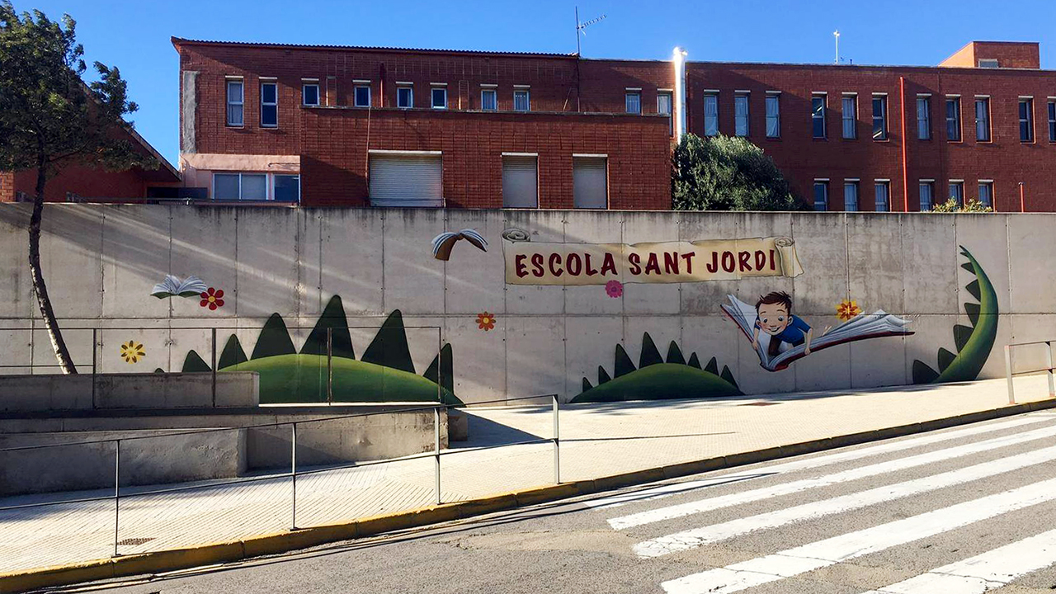
MOLTES GRÀCIES PER LA VOSTRA ATENCIÓ

